Slide 1
Итоги полевого исследования в Ярославле
Рабочий семинар
(11 мая 2022 г.)

Slide 2
План обсуждения:
Анализ полученных материалов (число описанных надгробий, специфика материала, необходимость второй поездки в Ярославль);
Саркофаги и формы их описания;
Семейные захоронения;
Акторы в регионе (краеведы, кладбище-музей)
Внесение изменений в бланк описания (саркофаги, семейные некрополи);
Повышение эффективности работы

Slide 3
Саркофаги

Slide 4
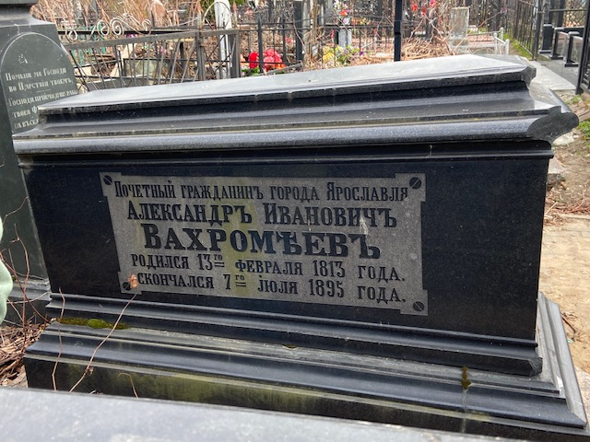

Slide 5
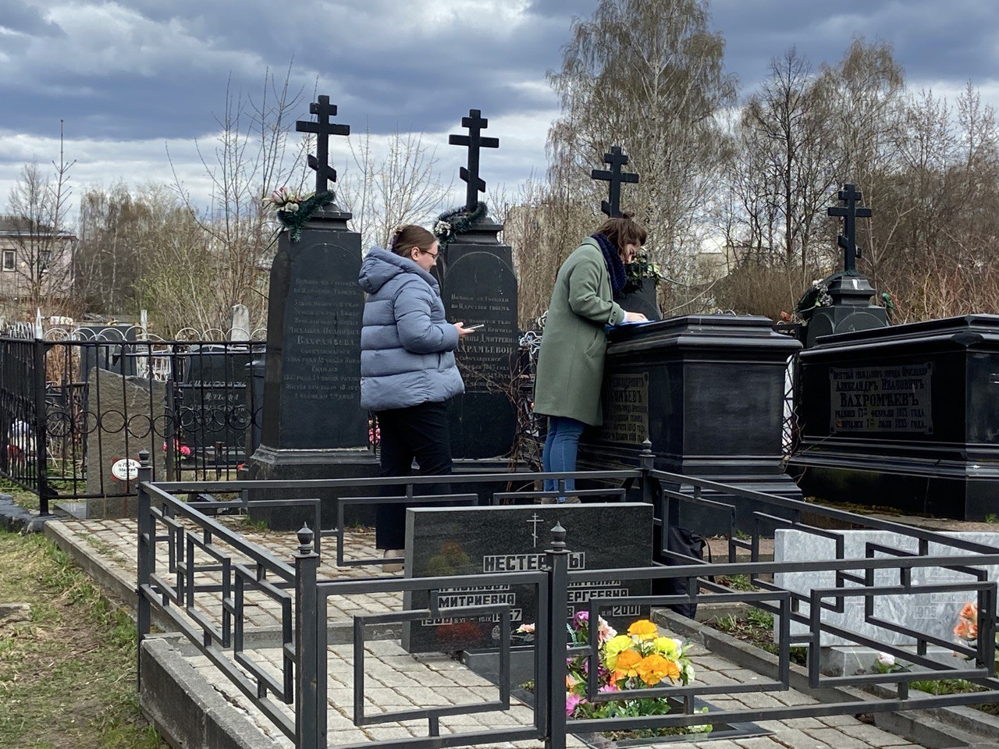

Slide 6
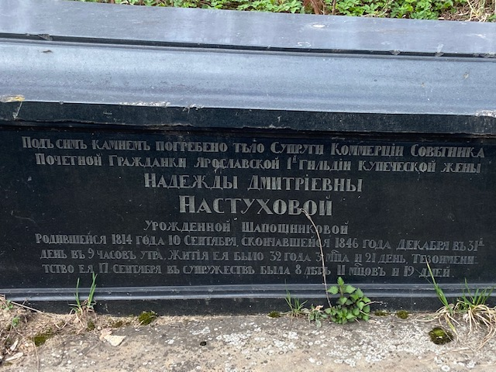

Slide 7
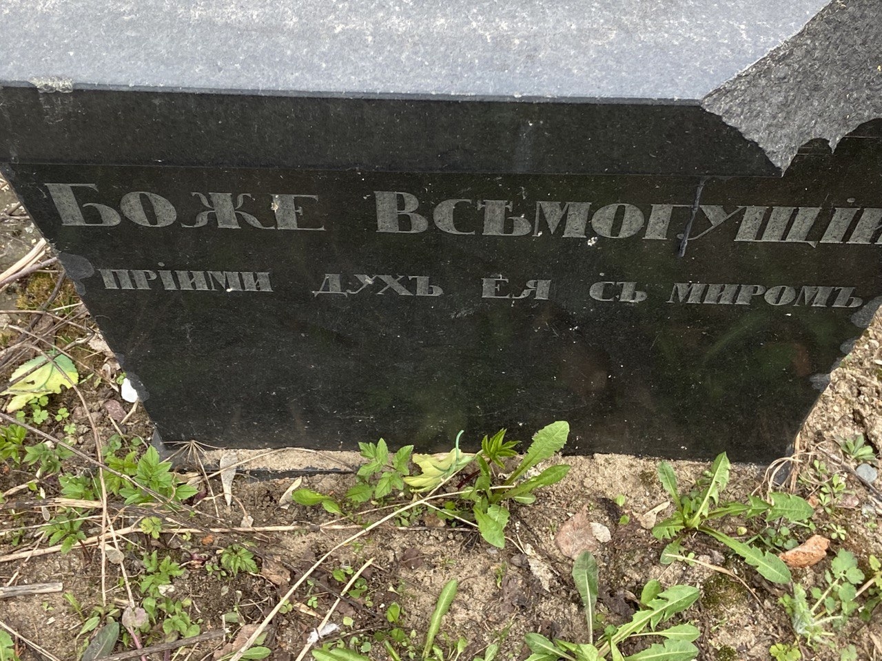

Slide 8
Семейные захоронения (некрополи)
и формы их описания

Slide 9
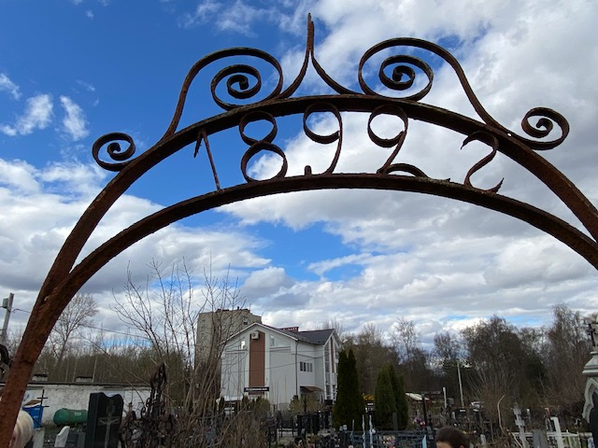

Slide 10
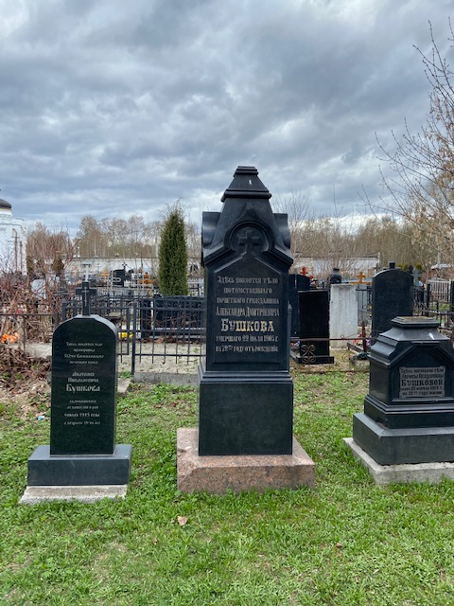

Slide 11
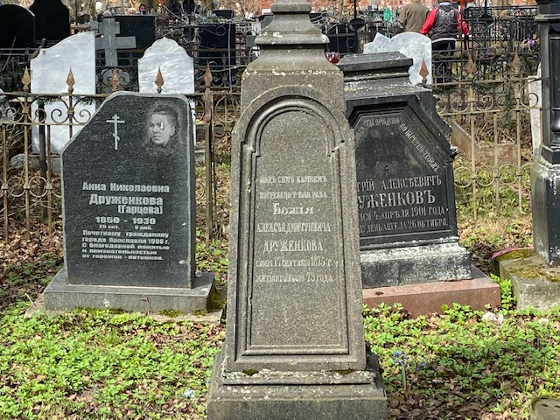

Slide 12
Краеведческая перспектива, музеефикация (кладбище-музей)

Slide 13
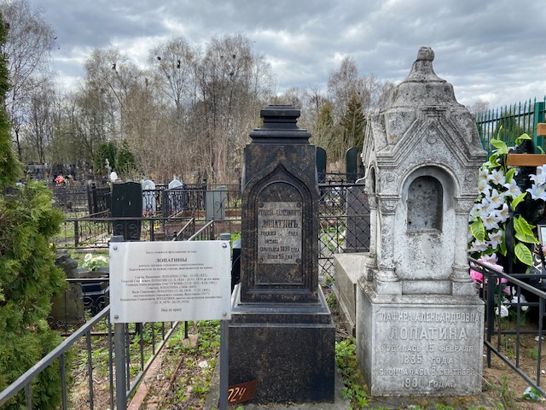

Slide 14
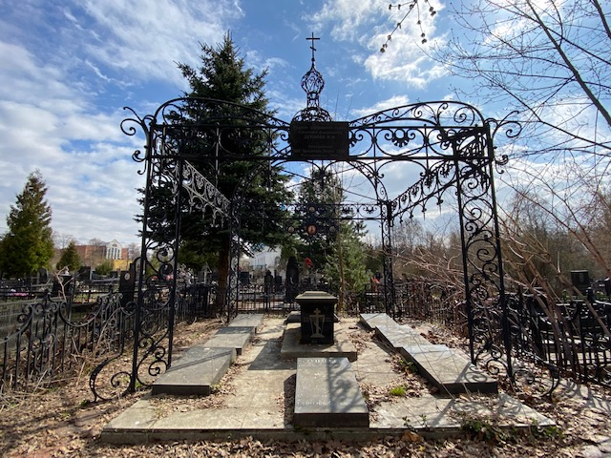

Slide 15
